Slide 1
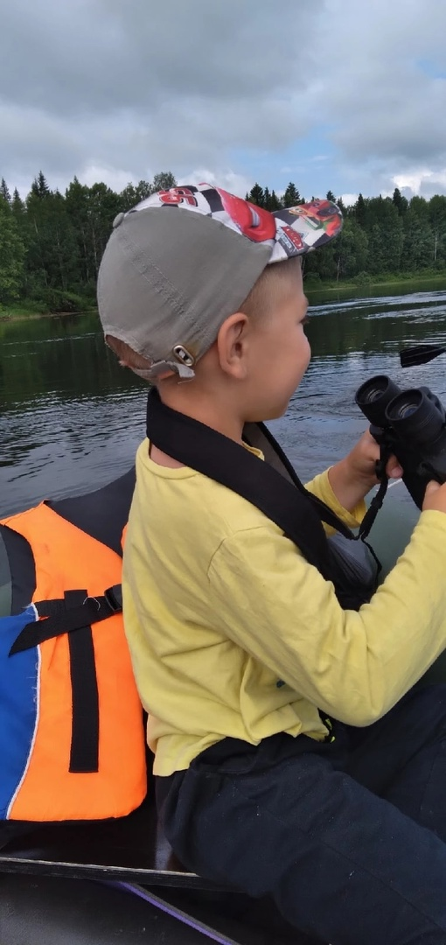
Туристические зарисовки о дивных красотах красновишерского края

Slide 2
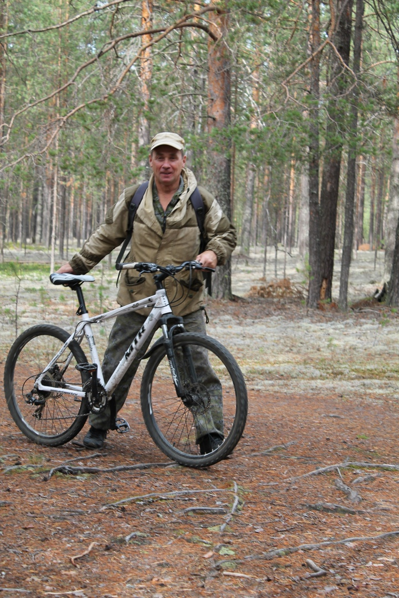
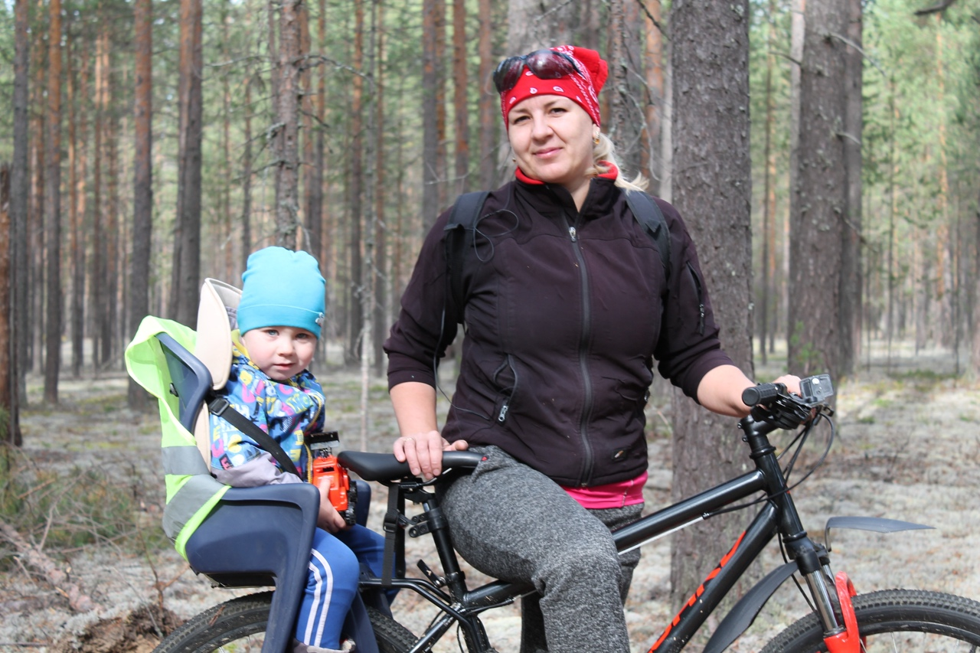
Знакомьтесь, семья Резник - папа Александр, мама Светлана, сын Иван.

Slide 3
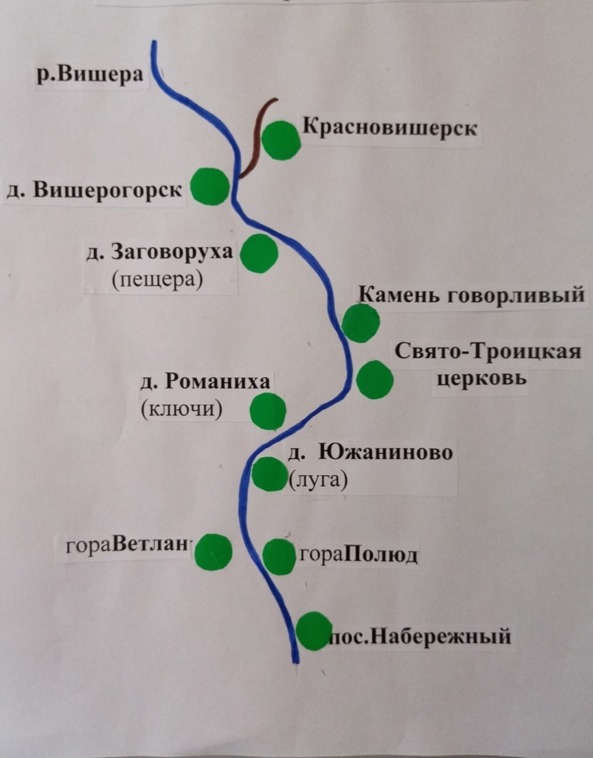
Неспешный маршрут по реке Вишера от деревни Вишерогорск до пос. Набережный
Я еще маленький и потому многие маршруты, что проложили мои папа с мамой, мне пока не доступны. Но есть и те, что вполне преодолимы с ребенком дошкольником. С одним из таких маршрутов я и хочу вас сегодня познакомить.

Slide 4
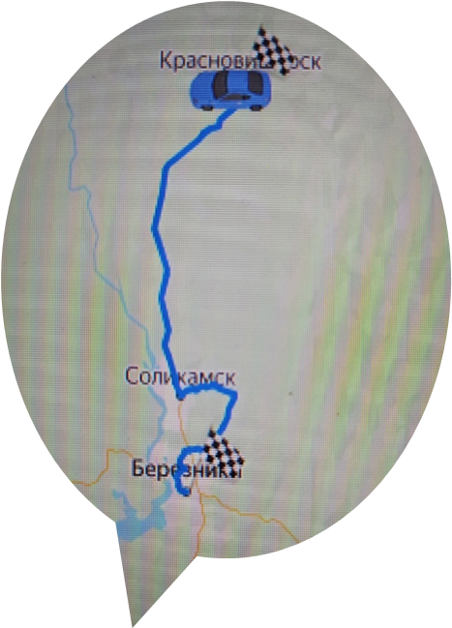
Начальная точка нашего путешествия-Красновишерск. До Красновишерска из Березников можно добраться на автобусе или автомобиле, преодолев 130 километров.
Красновишерск – самый северный город Пермского края, прославленный своими природными красотами и землями, скрывающими в своих недрах чуть ли не всю таблицу Менделеева, включая золото и алмазы.

Slide 5
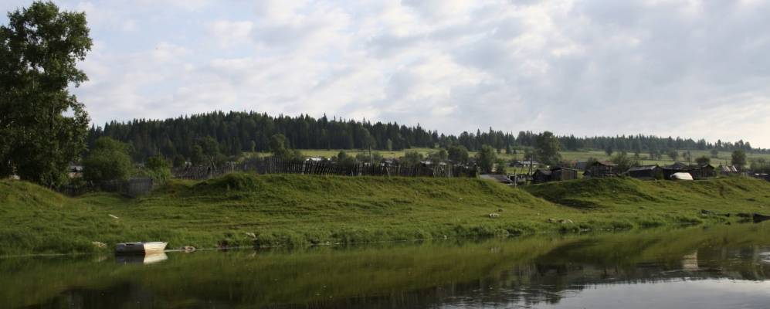
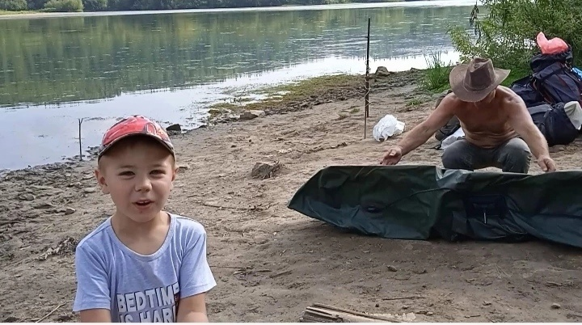
Из Красновишерска на автомобиле отправляемся в деревню Вишерогорск. Находится она на берегу реки Вишера. Там и снаряжаем лодки, на которых мы и отправляемся в наше семейное путешествие

Slide 6
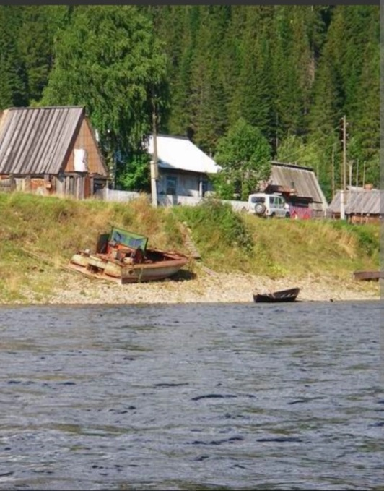
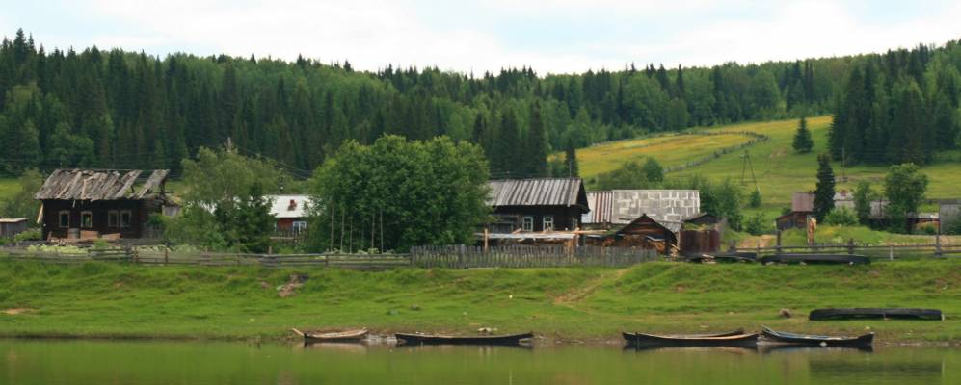
Далее наш путь следует по реке Вишера. Первой на нашем пути появляется деревня Заговоруха. В глуби леса, за этой деревней, есть необычное место, о котором не многие знают. Там находится глубокая, красивая уходящая глубоко в землю, с большим гротом внутри, пещера.. Найти ее можно только с проводником.
Единственная пещера, из известных в районе, с мощным покровным оледенением. Вход представляет собой колодцеобразный, почти отвесный провал в 10 м глубиной, от него начинается ледовый язык. Общая длина пещеры 85 м ,поэтому без специального туристического снаряжения и подготовки, туда не забраться.

Slide 7
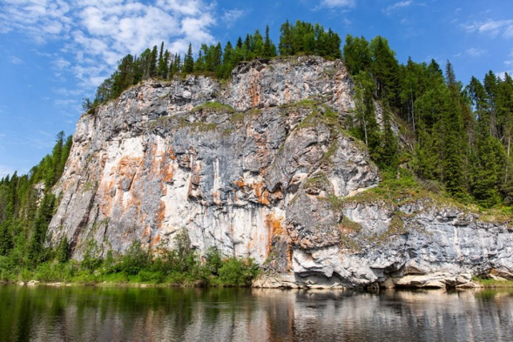
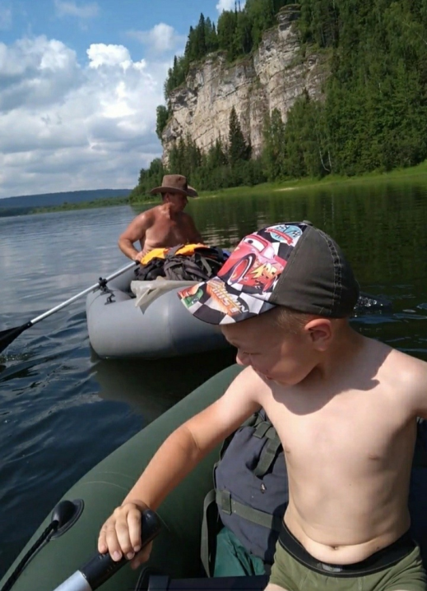
Когда деревня останется позади, открывается величественный вид камня ГОВОРЛИВЫЙ.
Говорливый камень находится на правом берегу р. Вишера в 5 км вниз по течению от поселка Вишерогорск. Представляет собой отвесную стену известняковых скал длиной более 2 км, высотой более 60 м, опускающуюся в воду. Очень впечатляет!
На скалах отмечено 13 видов растений, занесенных в Красную книгу Пермского края.
Свое название камень получил из-за удивительного продолжительного эха, благодаря которому слышны не только сказанные на реке слова, но и различные оттенки звука, это звучит так забавно, кажется, что кто- то передразнивает вас.
Все проплывающие около него туристы не забывают ему крикнуть:
— Кто украсил здесь края?
И камень отвечает: Я! Я' , Я, Я

Slide 8
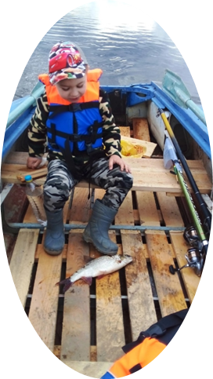
Напротив камня Говорливый множество стоянок для отдыха, и мы принимаем решение остановиться на ночлег.
Обязательно порыбачить и приготовить вкусную уху.

Slide 9
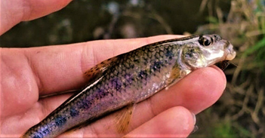
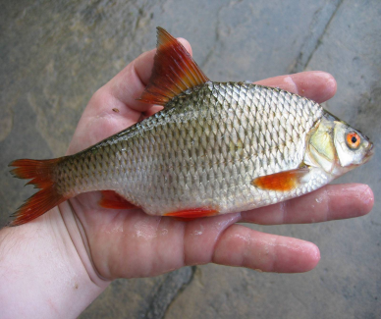
В реке Вишера обитают хариус, налим, гольян и таймень, на последнего рыбачить нельзя, он занесен в Красную Книгу..
На мою удочку клюнули пока только сорожка и гольян

Slide 10
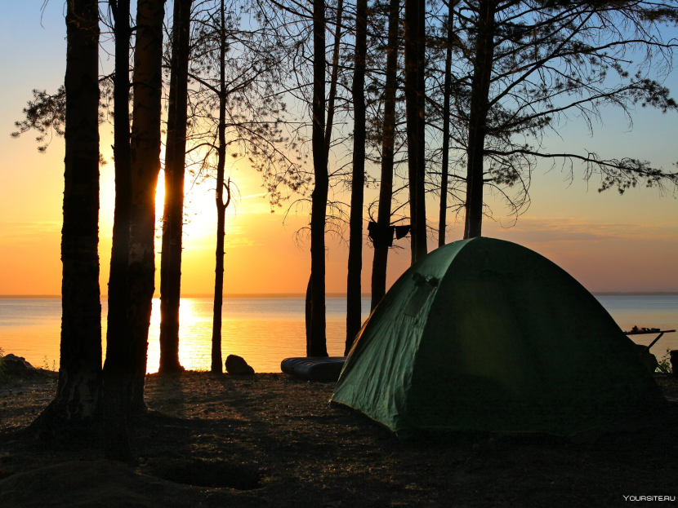
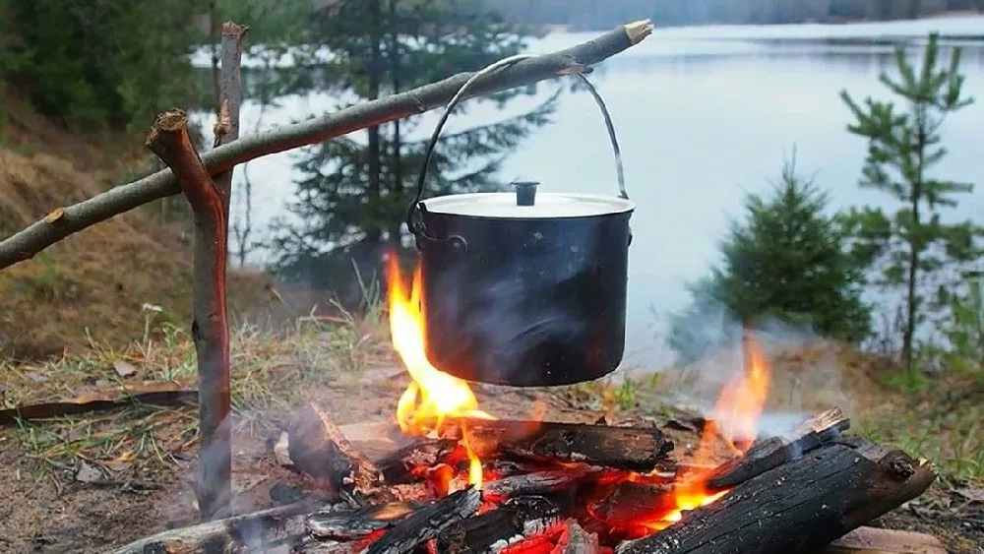
Вечером, когда место для ночлега выбрано, костер разведен, палатка поставлена, испробована вкусная уха…
Под свет костра и звезд с неба, мы заводим неторопливые разговоры о днях минувших, о людской молве…папа любит рассказывать легенды, которые слышал от отца и деда.
Вот и о камне говорливом есть история о том как и когда заговорил камень. (смотри в приложении)

Slide 11
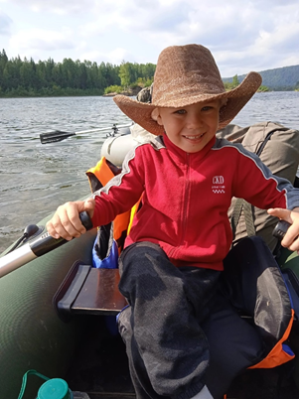
Рано утром у подножия Говорливого камня, когда капли росы еще лежат на траве, и воздух по особенному вкусный, мы готовим завтрак на костре, прибираем очаг, завтракаем и поблагодарив стоянку за спокойный ночлег отправляемся дальше.

Slide 12
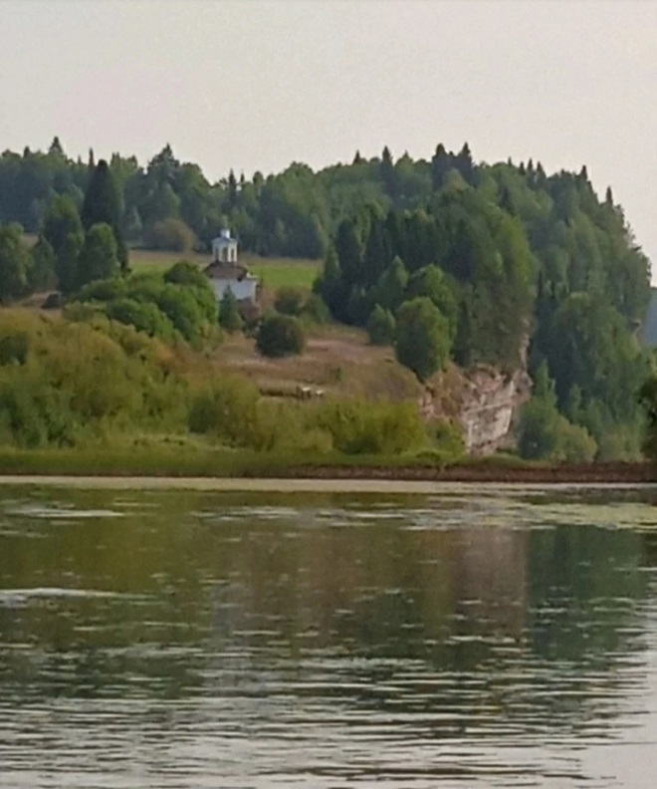
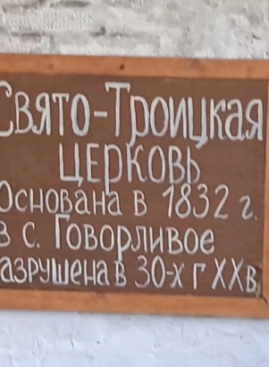
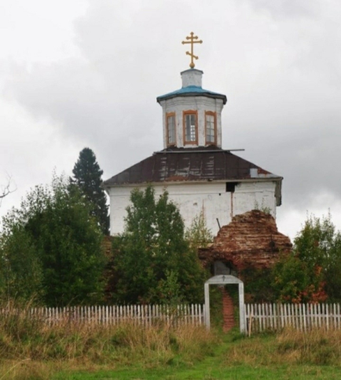
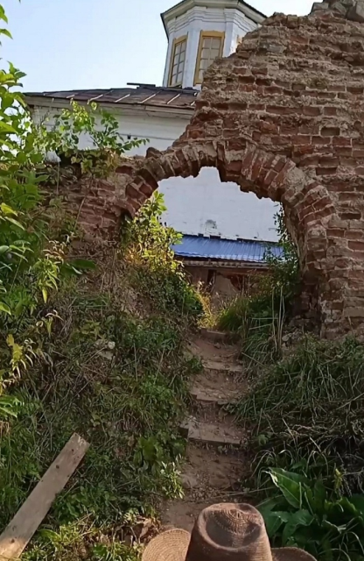
Следующим чудом нам открывается вид на крохотную, полуразрушенную , старинную церквушку, которая располагается в нежилом селе Говорливое.
Свято - Троицкая церковь
1832 года постройки. крестьянами.
Причалив к берегу на котором стоит эта церковь, поднимаемся по тропе , ведущей прямо к ней. Несмотря на разрушения, внутри церквушка очень уютная, со множеством икон, по-видимому привезенными туда, такими же путниками как и мы.
Возвращаемся к лодкам и продолжаем наше путешествие.

Slide 13
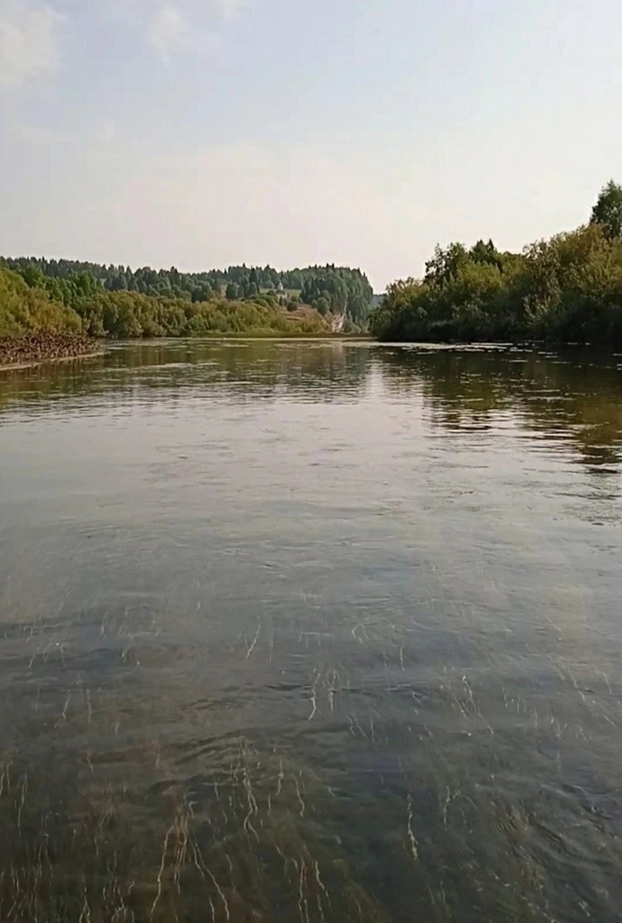
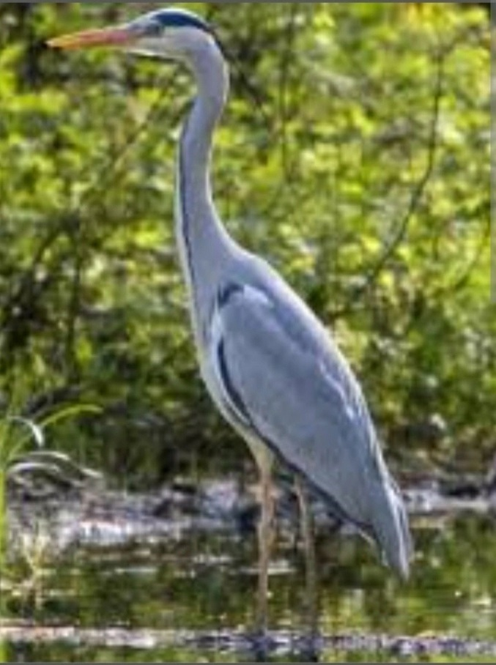
И вот уже церковь удаляется все дальше и дальше и совсем пропадает за поворотом. А мы продолжаем сплавляться по мелководной заводи Вишеры
В природной тишине, под всплески воды, на берегу нам встречаются серые цапли, спокойно и не пугливо стоящие на одной лапке, не обращая внимания на нас, охотятся за мелкой рыбешкой. Серые цапли занесены в Красную книгу и охраняются государством.
Стараясь не нарушить их покой, мы проплываем, не издав не единого звука.

Slide 14
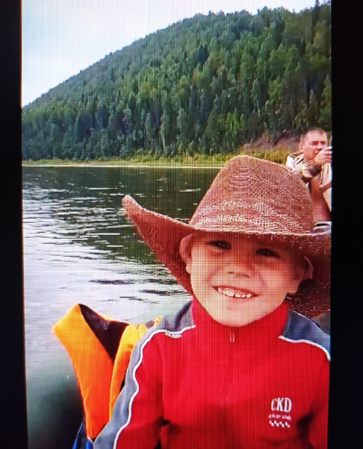
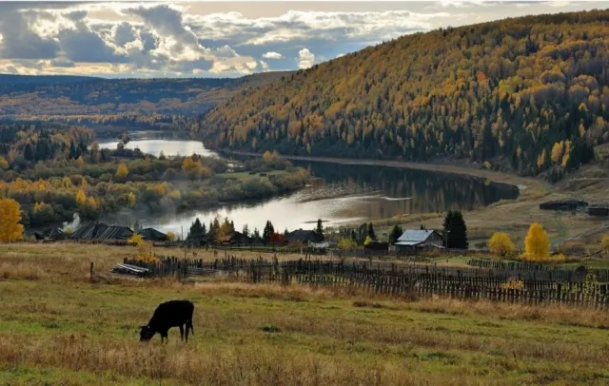
Следующая наша остановка - деревня Романиха .Стоит эта деревенька вот уже третий век на удивление и радость добрым людям...У ее подножия , вдоль реки Вишера, бьют множество ключей, в которых очень вкусная и нестерпимо холодная вода. В этих ключах мы и запасаемся водой, ведь путь наш еще долог, до самого вечера.. Именно здесь Вишера делает крутой поворот, неся свои воды к Ветлану, который в десятке километров ниже по течению.
Путешествуя по извилистой реке Вишера, каждый раз, когда заплываешь за поворот, открывается удивительный пейзаж. Вот и в этот раз за очередным поворотом, вдалеке показался красавец Полюд. Но до него еще долог путь.

Slide 15
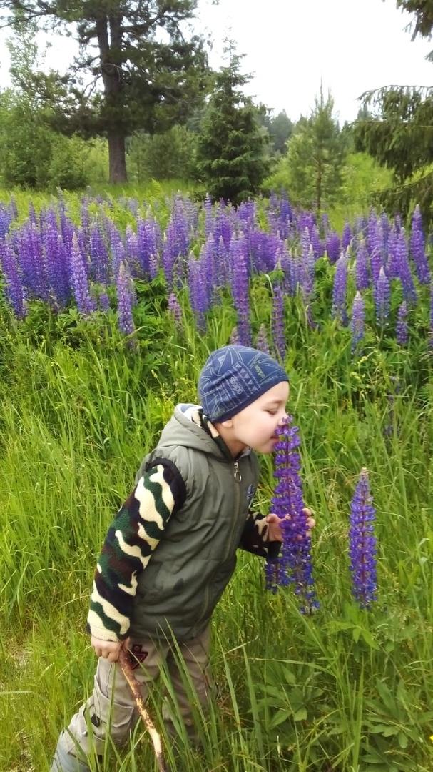
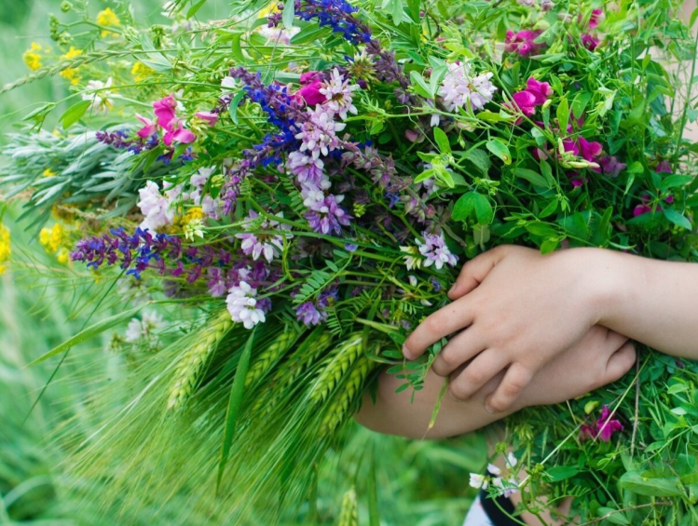
Проплывая и любуясь природой, мы увидим еще одну заброшенную деревушку под названием Южаниново. В которой еле угадываются венцы, давно сгнивших деревенских домов. Рядом с этой деревней виднеется огромная поляна, которая раньше была полем для посева, , по ней мы и гуляем, разминаясь от долгого сидения в лодках. С большим наслаждением вдыхаем ароматы лугового разнотравья. Вокруг нас, пышным ковром раскинулись зверобой, душица, Иван –чай, заросли люпинов. Здесь уже у мамы есть, что интересного рассказать о травах… От куда пошло название травы Иван –Чай .Почему люпин волчий цветок. Как зелье готовили, чтобы в волка превратиться. О зверобое , что от 100 болезней лечит, а лепешками из муки зверобоя, лечился даже сам царь московский.

Slide 16
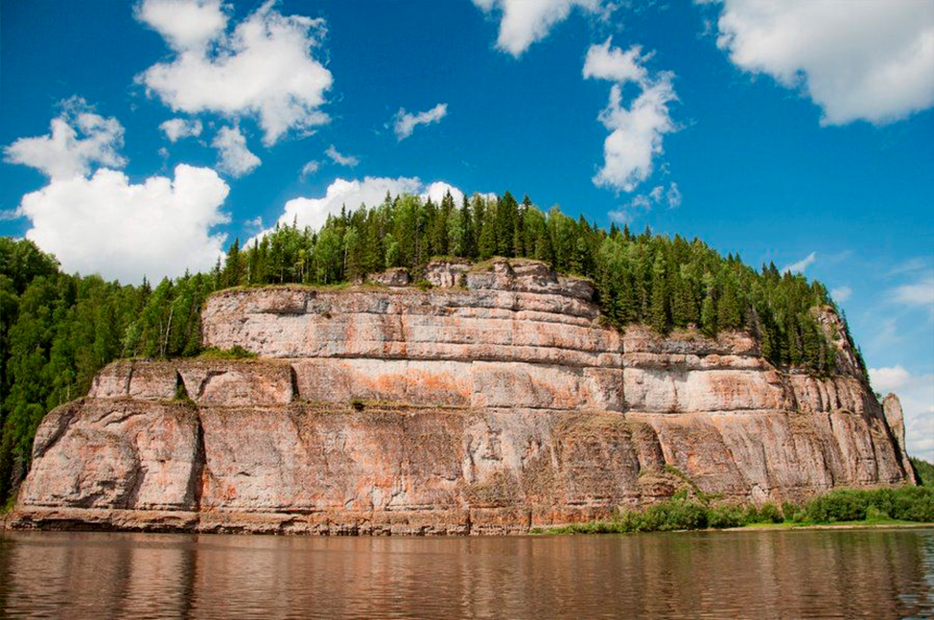
Во второй половине дня мы наконец подплываем к горе Ветлан , хоть раз в жизни это зрелище надо увидеть каждому. Словно 33 богатыря из сказки, стоящих в ряд огромной стеной- простирается гора Ветлан.
.

Slide 17

Проплывая, между двух величественных гор Ветлан и Полюд вспоминаем мифы и легенды о них, как бились два богатыря за любовь девушки по имени Вишера. Или как великаны-богатыри несли дозорную службу и первыми встречали набеги вражеских племен, приходивших в то время по Вишере из-за Урала. Именно здесь начинаем чувствовать и понимать сам дух сурового седого Урала.

Slide 18
В конце нашего путешествия показывается небольшой поселок под названием Набережный. Набережный это пункт, где мы садимся на машины и возвращаемся в Красновишерск. Мне очень повезло прикоснуться, к этой красоте. И я счастлив, что могу поделиться этой красотой с вами. Казалось бы побывал один раз и хватит. Но есть какая то колдовская притягательная сила в этих местах. Каждый раз хочется вернуться и начать это увлекательное путешествие сначала.

